Slide 1
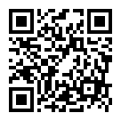
109學年度化學系預研生
說明會公告
主講人：化學系陳曜鴻主任
時 間：109年12月18日（星期五）
下午13：00~13：30
地 點：傳播館鍾靈中正堂Q409
參加對象：大三升大四同學
報名
109學年度預研生修讀說明會報名網址：https://forms.gle/RdT2bBmMnDoHsYC38
本活動備有餐點，請務必提早報名！！

Slide 2
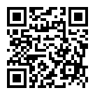
一、推廣專題研究 二、科技部大專學生專題研究計畫 說明會公告
109學年度大學部
主講人：化學系陳曜鴻主任
時 間：109年12月18日（星期五）
中午12：10~13：00
地 點：傳播館鍾靈中正堂Q409
各位同學請踴躍報名，欲參加同學請先
向系學會會長劉艾倫或系辦登記！！
報名
109學年度專題研究說明會報名網址：https://forms.gle/FtQdznTJUziL35kj6
本活動備有餐點，請務必提早報名！！
未報名者當天參加活動，無法提供餐點！！

